Slide 2
Малечена-калечина.
Игроки выбирают водящего. Каждый игрок получает небольшую палочку (примерно 20-30 см длиной), и все хором говорят следующие слова:
Малечена-калечина,
Сколько часов
Осталось до вечера,
До зимнего?
Произнеся «До зимнего?», игроки должны поставить палочку на ладонь или любой из пальцев руки. Когда все поставили палочки, водящий начинает считать до десяти. Выигравшим считается тот, кому удалось дольше всех продержать палочку. Во время игры водящий может давать игрокам различные указания: повернуться, пройтись, присесть так, чтобы палочка не упала.
Карусель.
Этот аттракцион пользуется большим успехом у детей. Столб, в верхний
конец которого вгоняется металлический стержень, вкапывают землю или вмораживают в лед. Его высота - 70-80 см. Затем на металлический насаживают старое (или специально сделанное) колесо. К колесу прикручивают проволокой или прибивают гвоздями длинные шесты, а к ним подвязывают санки. Дорожку, по которой будут катить сани, очищают от снега и заливают водой. Для большей устойчивости санки можно сделать широкими (60-90см) или скрепить вместе двое саней. Вокруг столба снег посыпают золой или песком, чтобы не было скользко ребятам, которые будут раскручивать карусель.

Slide 3
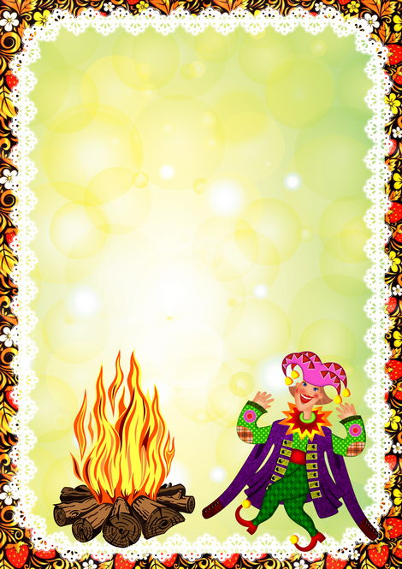
Заря.
Игроки становятся в круг, держа руки за спиной. Один из игроков - водящий, «заря». Он ходит за спинами игроков с лентой в руках и приговаривает:
Заря-зарница,
Красная девица,
По полю ходила,
Ключи обронила,
Ключи золотые,
Ленты голубые,
Кольца обвитые -
За водой пошла!
Произнеся последние слова, водящий должен осторожно положить ленту на плечо одного из игроков. При этом игрокам нельзя поворачиваться, чтобы посмотреть, кому «заря» собирается положить ленту. Когда игрок замечает, что «заря» положила ему на плечо ленту, он быстро берет ее, и игрок с водящим разбегаются в разный стороны и бегут по кругу навстречу друг другу, стараясь занять пустое место. Пересекать круг при этом нельзя. Тот игрок, которому не удалось занять место, становится «зарей», и игра повторяется снова.

Slide 4
Перетягивание каната.
Пусть на Масленицу оно будет не совсем традиционным. Подготовка - как в обычном перетягивании каната, но команды берутся за него, стоя спиной друг к другу.
Снежный тир.
В зимнем городке можно установить постоянные мишени для метания снежков. Лучше всего если это будут деревянные щиты размером 1*1 м с начерченными на них концентрическими окружностями диаметром 30,60 и 90 см. Щиты можно установить на врытых в землю столбах, повесить на глухую стену или на забор. Наверное, стоит сделать и особую стенку тира, на которую можно ставить мишени, их ребята будут сбивать снежками.
Петушки.
На площадке чертят круг. В кругу стоят двое играющих. Каждый из играющих встает на одну ногу, другую сгибает в колене, поддерживает ее за пятку одной рукой. Задача играющих - вытолкнуть противника из круга, не используя при этом руки и стоя на одной ноге. (Толкают друг друга плечами).

Slide 5
Звонарь.
Игроки становятся в круг и выбирают водящего (например, при помощи считалки). Водящий идет по кругу, приговаривая:
Дили-дон, дили-дон,
Отгадай, откуда звон.
Остальные игроки в это время пританцовывают на месте. Произнеся слово «звон», водящий поворачивается к игроку, который стоит около него, трижды хлопает в ладоши и кланяется. Игрок тоже хлопает в ладоши три раза, кланяется и становится за водящим. Теперь они ходят по кругу вдвоем, приговаривая все те же слова:
Дили-дон, дили-дон,
Отгадай, откуда звон.
На слове «звон» хлопки и поклон повторяется, и в игру включается третий участник. Так водящий ходит по кругу до тех пор, пока за ним не окажется 4-5 человек. После этого те, кто остался в кругу, начинают хлопать, а водящий и те игроки, которые шли за ним, танцуют. Когда игроки в кругу перестают хлопать, водящему и другим игрокам нужно стать с кем-то в пару. Тот, кто остался без пары, становится водящим.
Подари платочек симпатии.
На площадке устанавливаются воротца с наклонной перекладиной, на которой на тонких нитках подвешены цветные носовые платочки, на разной высоте. Участникам соревнований необходимо разбежаться, подпрыгнуть и сорвать один из платочков, а затем назвать имя девочки и подарить ей свой сорванный

Slide 6
Почта.
Игра начинается с переклички водящего с игроками:
- Динь, динь, динь!
- Кто там?
- Почта!
- Откуда?
- Из города …
- А что в городе делают?
Водящий может сказать, что в городе танцуют, поют, прыгают. Все играющие должны делать то, что сказал водящий. А тот, кто плохо выполняет задание, отдает фант. Игра заканчивается, как только водящий наберет 5 фантов. Играющие, чьи фанты у водящего, должны их выкупить. Водящий придумывает для них интересные задания. Дети считают стихи, рассказывают смешные истории, вспоминают загадки, имитируют движения животных. Затем выбирают нового водящего и игра повторяется.

Slide 7
Горелки.
Эта веселая игра известна в народе издавна. Сначала все игроки разбиваются на пары и выстраиваются этими парами в колонну, одна пара за другой. Каждая пара игроков берется за руки и поднимает их вверх, чтобы получились «ворота». Последняя пара в колонне проходит под этими «воротами» и становится в начале колонны, потом идет следующая пара и т.д.
Впереди колонны, на расстоянии пяти-шести шагов от первой пары, спиной к игрокам становится «горящий». Пока пары проходят через «ворота», все участники приговаривают или поют такие слова:
Гори, гори ясно,
Чтобы не погасло!
Глянь на небо,
Птички летят,
Колокольчики звенят:
- Дин-дон, дин-дон,
Выбегай скорее вон!
Когда песенка заканчивается, та пара, которая в этот момент стояла впереди колонны, перестает держаться за руки, и ее участники разбегаются в разные стороны. А все остальные игроки кричат хором:
Раз, два, не воронь,
А беги, как огонь!
«Горящий» должен догнать кого-то из убегающий, а они должны успеть снова взяться за руки. Если им удалось убежать от «горящего» и снова стать в пару, они становятся впереди колонны, и игра повторяется. Если «горящий» поймал одного из убегающих, он становится с ним в пару, а «горящим» вместо него становится игрок, который остался без пары.

